Slide 1
Районная научно – практическая конференция «Актуальные проблемы русского языка и методики его преподавания»
ОСОБЕННОСТИ ФОРМИРОВАНИЯ КУЛЬТУРОВЕДЧЕСКОЙ КОМПЕТЕНЦИИ НА УРОКАХ РУССКОГО ЯЗЫКА И ВО ВНЕУРОЧНОЙ ДЕЯТЕЛЬНОСТИ
В 5-6 КЛАССАХ
Выполнил:
учитель русского языка и литературы
МБОУ «Энтузиастская ООШ»
Кандрашкина А.Е.
e-mail: k.anzhelika2012@yandex.ru

Slide 2
Содержание курса русского языка нацелено на формирование компетенций
Коммуникативная
Языковая и лингвистическая
Культуроведческая
взаимосвязь языка и истории народа;
выявление единиц с национально – культурным
компонентом;
русский речевой этикет;
культура межнационального общения

Slide 3
Сколько отводится времени на формирование данных компетенций?
Коммуникативная - 120 часов;
Языковая и лингвистическая – 566 часов;
Культуроведческая – 5 часов
Проблема современности - необходимость воспитывать человека культуры.
Цель данной работы – предложить методические рекомендации по формированию культуроведческой компетенции учащихся при обучении русскому языку в 5, 6-х классах.

Slide 4
Планирование культуроведческого материала
ЧТО изучать и КАК изучать культуроведческий материал в школе?
Уроки русского языка
Сообщение учителя.
Комментарии по ходу урока.
Подготовленные выступления учащихся.
Работа с культуроведческим материалом.
Использование средств наглядности
Внеурочная деятельность
Предметные кружки
Филологические олимпиады
Предметные недели

Slide 5
Планирование уроков русского языка
5 класс
Тема «Понятие о стилях речи»
Монголы – татары были кочевниками. Они перемещались по степям Центральной Азии.
У арабов лошадь – член семьи. Там на неё, как на верную няньку, оставляют малых детей..
Конь бьёт, вырваться хочет, но парень схитрил – привязал конец аркана к дереву и слал наматывать верёвку. Мотает, мотает, верёвка всё короче и короче. А конь оказался не простым. Такая лошадь и скорпиона раздавит копытом, и дикого зверя залягает….
- Прочитайте текст. Тексты каких стилей в нем перемешаны? Исправьте ошибки, запишите получившиеся тексты.

Slide 6
5 класс Тема «Диалог»
Памятка «Правила этикета телефонных разговоров»
Любой разговор по телефону начинается с приветствия и представления;
Если на пятый-шестой сигнал вам не отвечают, повесьте трубку и больше не звоните; если во время разговора телефон отключился, перезванивает тот, кто звонил;
Никогда не перебивайте собеседника, дайте закончить мысль
Пользоваться телефоном запрещается в больнице, театре, храме.
«Какие «золотые правила общения необходимо помнить?»
«Слово не воробей: вылетишь – не поймаешь»; «Слово пуще стрелы разит»; «Лишнее говорить – себе вредить»; «От одного слова – да на век ссора»; «Доброе слово – серебряное, несказанное - золото»; «Доброе слово лучше мягкого пирога».
5 класс Тема «Письмо»
“Примерная памятка для написания личного письма”
Лист бумаги, на котором пишется письмо, должен быть аккуратным.
Писать надо разборчивым почерком и желательно без помарок.
Постарайтесь избегать ненужных трафаретных, “обязательных” элементов письма – начало, концовка, специальный приступ к каждой новой части.
Желательно выбрать соответствующую форму обращения к тому, кому вы пишете письмо (взрослый человек или ребенок, друг или просто знакомый и т.д.)
Продумайте тон, стиль, меру откровенности письма.
Постарайтесь, чтобы письмо было беседой, а не скучным перечислением последних событий в вашей жизни.

Slide 7
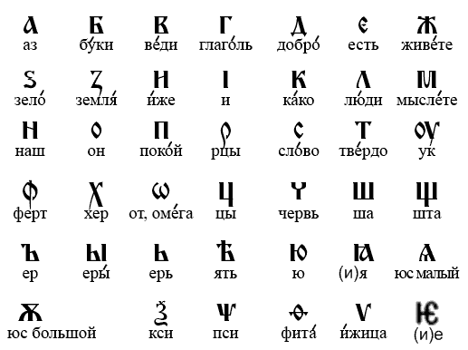
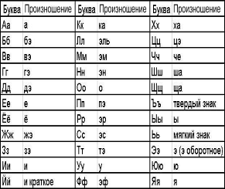
5 класс Тема «Графика.Алфавит.»
Кириллица
Алфавит Древней Руси

Slide 8
5 класс Тема «Рассуждение и его построение»
Почему «земляника», «шиповник», «домовой» так называются?
В этом помогает разобраться корень слова, ведь в нём заключено общее лексическое значение всех однокоренных слов. «Земляника» так называется, потому что к земле близка, «шиповник», так как с шипами, а «домовой» в доме живёт!
Оказывается, всё очень просто, нужно только правильно подбирать однокоренные слова и выделять корень.
Бочарова Полина, 5 класс

Slide 9
6 класс Тема «Сочинение - описание зимы по картине Н.П. Крымова «Зимний вечер» работа с искусствоведческим текстом
"Хранятся в Третьяковской галерее несколько зимних пейзажей, созданных Крымовым в этот период: на них изображены уютные, занесенные снегом маленькие домики провинциального городка, освещенные золотистым светом заходящего морозного солнца. Прекрасно передано настроение угасающего зимнего дня. Вечер - одно из самых любимых Крымовым состояний природы. Воспроизведение грани дня и вечера - именно то «чуть-чуть» в крымовской живописи, о котором он так часто говорил своим ученикам. В картинах это короткое по протяженности время как бы обостряет все существо природы, мимолетными и изменчивыми становятся ее цвета, густеют тени, светлеет горизонт, солнце на снегу вспыхивает неожиданными золотистыми и охристо-лиловыми пятнами. Кажется, что еще несколько мгновений и сумерки погасят эту красивую пору дня". И.Б.Порто.

Slide 10
Формирование культуроведческой компетенции на внеурочной деятельности
Мною разработаны и апробированы программы предметных кружков:
2011/2012 год - «Занимательная грамматика» - 5 класс (русский язык).
2012/2013 год - «Школа юного филолога» - 6 класс (русский язык)
2012/2013 год - «Владимирские просёлки» – 6,8 классы (литературное краеведение)

Slide 11
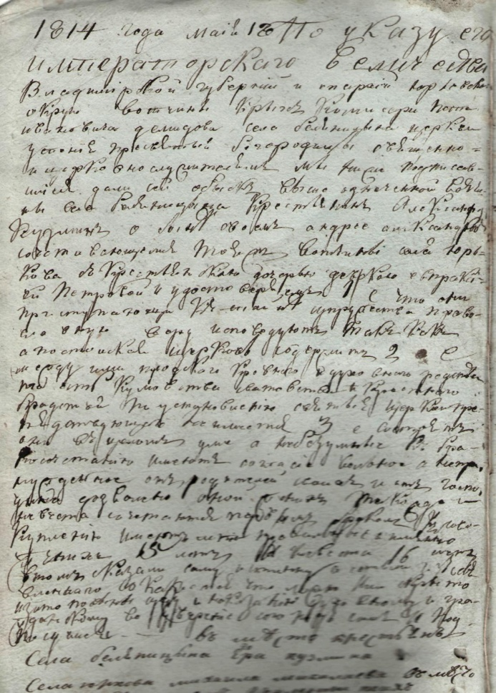
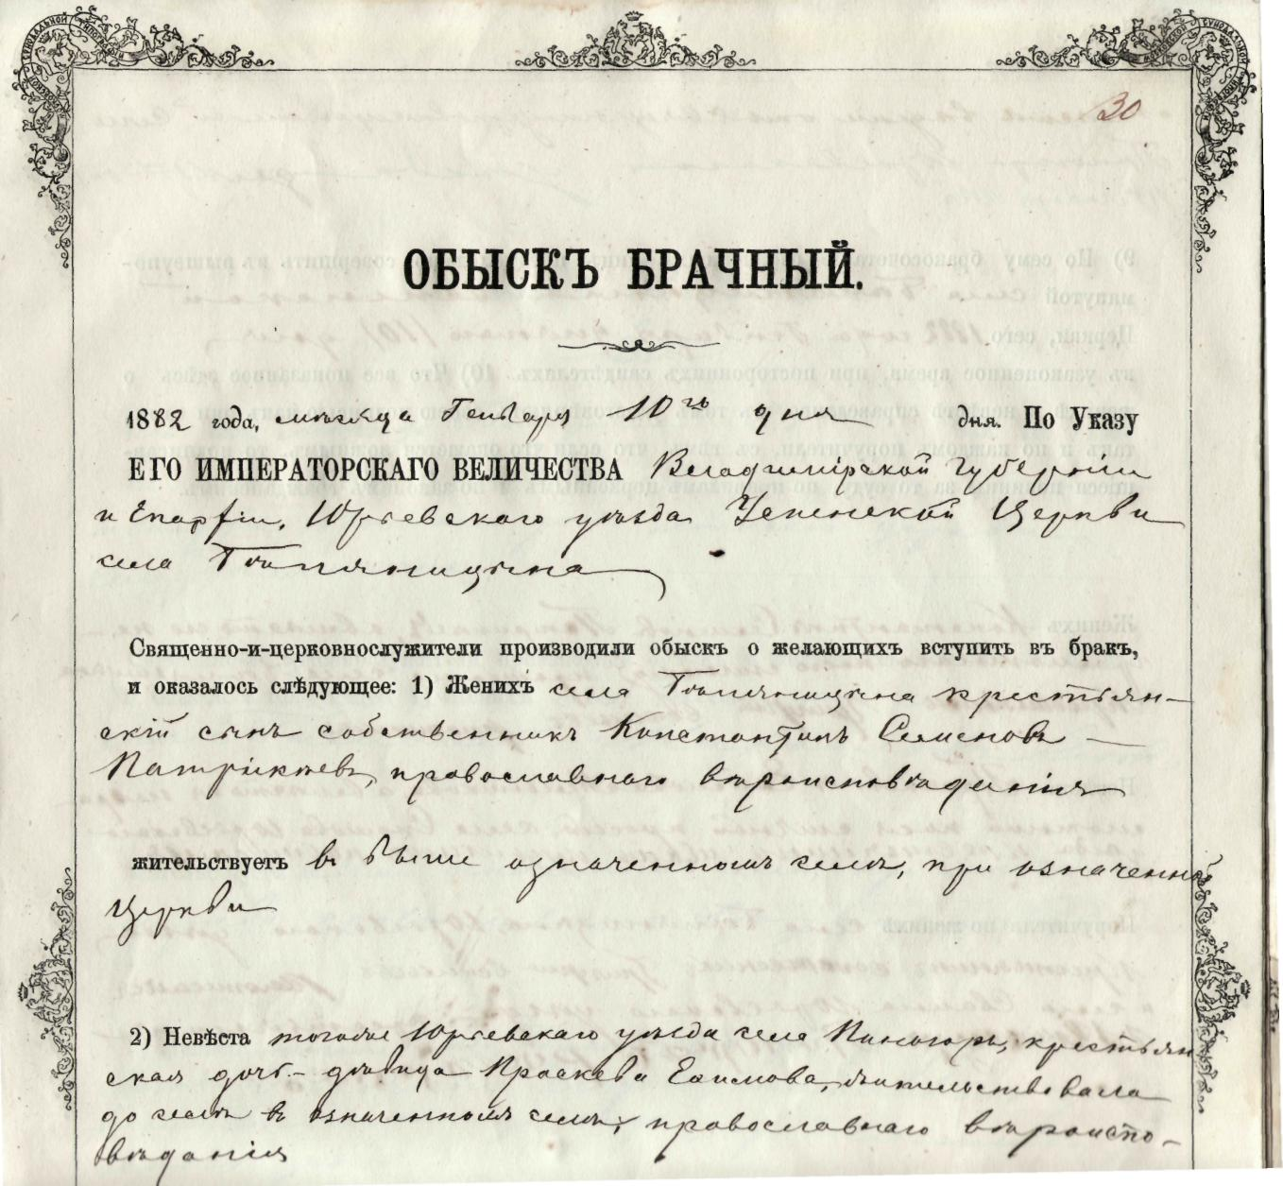
Анализ документов церковного обихода церкви с. Беляницыно
Брачный обыск № 1 1814 –1826 год
Брачный обыск №2 1846 - 1886 год

Slide 12
Результативность работы (5 класс – 2011-2012 год)
1) Качество знаний
русский язык – 56 % ( «5» - 3 человека);
литература – 72 %
2) Успеваемость
Русский язык – 100 %
Литература – 100%
3) Участие в олимпиадах
Русский медвежонок – 2011 дипломы участников;
Общероссийская олимпиада по русскому языку «Олимпус» (весенняя сессия – Сомова Е. (5 класс) – 3 место;
4)Участие в районных конкурсах
Районный конкурс чтецов классической прозы «Живая классика» - Бочарова Полина ( участие)
Районный конкурс «Минута славы» - Бочарова Полина (участие), Маковеева Кристина (лауреат)

